Slide 1


Notes:
Bonne après-midi a tous !
BIENVENU A LA SORTIE DES PERSONNELS DE LA GARDE PRESIDENTIELLE EN FORMATION AU PROJET HELIOS, SUPERVISE PAR LE CHEF SUIVI PROJET HELIOS.

Slide 2
81e édition Mercredi Cyber
LA CONDUITE DU CHANGEMENT
Présenté par le CNE NZIE MOUANSIE Elise Nicole
Notes:
Bonne après-midi a tous !
BIENVENU A LA SORTIE DES PERSONNELS DE LA GARDE PRESIDENTIELLE EN FORMATION AU PROJET HELIOS, SUPERVISE PAR LE CHEF SUIVI PROJET HELIOS.

Slide 3
« La conduite du changement consiste à accompagner les acteurs impactés par une transformation afin de favoriser leur appropriation du changement. » — David Autissier
« Les projets échouent rarement pour des raisons techniques, mais le plus souvent pour des raisons humaines. » — David Autissier
Notes:
Elle recentre immédiatement la CDC sur l’humain,
Elle montre que le changement ne se décrète pas, il s’approprie.

Slide 4
IDEE MAITRESSE
Aujourd’hui, la conduite du changement s’impose comme une pratique managériale essentielle pour accompagner les projets techniques, informatiques et organisationnels. Dans un contexte marqué par des transformations continues, les décisions stratégiques et les choix technologiques ne suffisent plus à garantir des résultats concrets sur le terrain. La principale difficulté réside dans le passage du discours à l’action, c’est-à-dire dans la capacité des organisations à rendre le changement réellement opérationnel.
En effet, un changement peut être formellement adopté sans être réellement appliqué, susciter des résistances plus ou moins visibles, ou remettre en cause des équilibres existants au sein de structures complexes.
La conduite du changement répond précisément à cet enjeu : elle vise à établir un lien méthodologique entre la volonté de transformation et son appropriation effective par les acteurs, en intégrant les dimensions humaines, organisationnelles et culturelles. Elle part d’un constat simple mais déterminant : un système, une organisation ou une solution technique n’est performant que s’il est compris, accepté et utilisé durablement par ceux qui en sont les utilisateurs.
Notes:
IL EST important de comprendre le changement ne se décrete pas , il se pilote

Slide 5
PLAN
DEFINITIONS
POURQUOI LA CONDUITE DU CHANGEMENT?
L’HUMAIN AU CŒUR DU CHANGEMENT
NORMES ET MODELES
LES ETAPES CLES DE LA CDC
LES ACTEURS ET LES OUTILS DE LA CDC

Slide 6
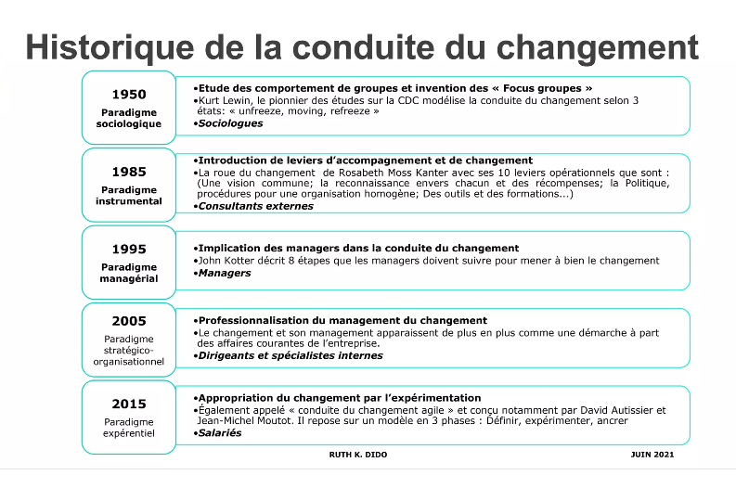

Slide 7
PLAN
DEFINITIONS
POURQUOI FAIRE LA CONDUITE DU CHANGEMENT?
L’HUMAIN AU CŒUR DU CHANGEMENT
NORMES ET MODELES
LES ETAPES CLES DE LA CDC
LES ACTEURS ET LES OUTILS DE LA CDC

Slide 8
DEFINITIONS
Changement: selon Larousse est le passage d’un état à un autre, rupture de continuité
La conduite du changement est un ensemble d'actions qui visent à accompagner un projet de changement au sein d'une organisation.
Une bonne méthodologie de gestion du changement permet la compréhension et l'adhésion, par les collaborateurs, aux nouvelles règles imposée par le changement.
Objectifs de la conduite du changement :
faciliter l’acceptation et la compréhension des changements dus à un nouveau projet porteur de croissance, ou à un nouvel outil ou processus majeur,
anticiper et de réduire les facteurs de rejet des collaborateurs,
réduire les coûts et le temps liés à une transition,
favoriser l’esprit collaboratif au sein de l’entreprise
Notes:
Au sein d'une entreprise, le changement peut être défini comme le passage souhaité ou non, d'une organisation existante vers une autre dans une optique globale d'amélioration. Cela correspond plus généralement à une évolution réalisée par l'entreprise pour assurer sa pérennité, améliorer ses performances et atteindre ses objectifs.
La conduite du changement est essentielle dans le contexte actuel où les entreprises doivent constamment s’adapter aux évolutions technologiques, aux nouvelles stratégies, aux marchés changeants et à d’autres facteurs externes. Elle permet de faciliter la transition en fournissant un cadre méthodologique et une approche systématique pour gérer le processus de changement. NOTRE SCOPE EST DEFINI DANS UN SI
La conduite du changement vient accompagner les transformations en tout genre que pourraient subir l’entreprise. Pour être plus précis, si l’entreprise entreprend des modifications organisationnelles, stratégiques ou fait évoluer ses méthodes de travail, la conduite du changement va soutenir ces modifications pour les faire adopter et comprendre par l’ensemble des collaborateurs.
La conduite du changement, tout comme l’ensemble des techniques tournées vers l’innovation, peuvent avoir beaucoup d’objectifs, certes pas tous identiques suivant les organisations et les changements prévus. Nous avons cependant pu lister 4 objectifs communs :

Slide 9
PLAN
DEFINITIONS
POURQUOI LA CONDUITE DU CHANGEMENT?
L’HUMAIN AU CŒUR DU CHANGEMENT
NORMES ET MODELES
LES ETAPES CLES DE LA CDC
LES ACTEURS ET LES OUTILS DE LA CDC

Slide 10
POURQUOI FAIRE LA CONDUITE DU CHANGEMENT
70 % des initiatives de changement échouent en raison d'une gestion du changement inefficace
Les entreprises qui peinent à gérer efficacement le changement constatent des répercussions négatives sur l'engagement, le bien-être et la productivité de leurs employés
Ce chiffre montre à quel point l’absence de CDC est souvent liée à des résultats insatisfaisants.
Notes:
Pensez à tous les changements potentiels auxquels une entreprise peut être confrontée : ralentissement économique, évolution de la demande des consommateurs, transformation digitale, développement de nouveaux produits, modification de la culture organisationnelle ou transition vers une méthodologie Agile. La liste est sans fin.
Et pourtant, malgré tous les changements auxquels les entreprises sont régulièrement confrontées, une étude montre que seulement 30 % des initiatives de changement d’une entreprise sont clairement couronnées de succès.
Pourquoi ? Parce que, modifier les rouages complexes d’une organisation au cours d’une transformation d’envergure peut rapidement devenir chaotique.
Or, un processus de conduite du changement permet de décomposer la transition en tâches et en étapes réalisables pour la pérenité du projet.
Sans CDC, 70 % des projets de transformation échouent (selon étude McKinsey), souvent à cause du manque d’appropriation par les équipes.
Au-delà des chiffres, L’absence de la CDC crée des dégâts structurels
Baisse de la productivité : un changement mal géré entraine une chute de performance prolongée
- fuite des talents
Désengagement: le cout de désagengement lié à un changement raté est estimé à des milliards en perte de productivité globale
L’idée centrale de la conduite du changement est la réduction le facteur de résistance puisque nous l »être humain a naturelement tendance à préférer la stabilité
Tout projet de changement doit s’accompagner de mesures pour réduire les éventuelles peurs et résistances et se concentrer sur les avantages de la nouvelle situation. D'où l'intérêt de la conduite du changement.
La nature humaine a tendance à préférer le statu quo, du coup le changement est souvent un processus complexe et difficile.
Faire de la Cdc CE N’est PAS ËTRE GENTIL AVEC LES EMPLOYés, c’est s’assurer que l’argent investi dans la technologie ou la stratégie ne finisse pas à la poubelle faute d’utilisateurs convaincus

Slide 11
PLAN
DEFINITIONS
POURQUOI LA CONDUITE DU CHANGEMENT?
L’HUMAIN AU CŒUR DU CHANGEMENT
NORMES ET MODELES
LES ETAPES CLES DE LA CDC
LES ACTEURS ET LES OUTILS DE LA CDC

Slide 12
L’HUMAIN AU CŒUR DU CHANGEMENT
Le facteur humain est l’élément clé de la conduite du changement : il conditionne la réussite ou l’échec d’un projet.
Le changement ne repose pas uniquement sur les décideurs, mais sur l’ensemble des acteurs de l’entreprise, qui assurent sa mise en œuvre et son appropriation.
Toute démarche de changement doit donc intégrer la dimension humaine à chaque étape.
Le changement est souvent perçu comme une source de peur et d’incertitude, générant stress, angoisse ou colère.
Face à la perte de repères, les individus s’interrogent sur leurs compétences, leur avenir, leur utilité et le sens du changement.
Cette réaction au changement peut être représentée par la courbe de Kübler-Ross, qui décrit les phases émotionnelles traversées :
Notes:
Quelle que soit la performance technique ou l'avancé technologique qu'apporte un projet, si les utilisateurs n'adhèrent pas au changement, le projet échoue inévitablement
La réussite dépend principalement des individus impactés.
Il faut gérer leurs émotions, leurs peurs, leurs attentes (voir la courbe de Kübler-Ross).
Accompagner l’adhésion et réduire le stress lié à la perte de repères.

Slide 13
L’HUMAIN AU CŒUR DU CHANGEMENT
Le facteur humain est l'élément central de la conduite du changement, c'est en effet le principal facteur de réussite ou d'échec d'un projet. La dimension humaine doit donc être intégrée à toutes les étapes de la gestion du changement car ce sont les différents acteurs de l'entreprise qui permettent la mise œuvre et l'application du changement.
Sa bonne conduite ne repose donc pas sur les décisionnaires et les personnes qui pilotent le changement mais sur l'ensemble des acteurs de l'entreprise : c'est l'élément clé du changement. Il est donc nécessaire de comprendre et de cerner les différents aspects du facteur humain lorsque l'on souhaite mettre en place et faire adhérer à un changement.
Notes:
Le premier constat que l'on peut dresser sur le changement est que celui-ci fait peur. En effet, les individus peuvent avoir certaines appréhensions à l'annonce d'un changement, ce qui peut provoquer du stress, des angoisses ou de la colère [6] [7]. Un individu qui perd ses repères essaie de se rattacher à des choses qu'il connaît. Il est amené à se poser différentes questions, parmi lesquelles : Vais-je être à la hauteur ? Vais-je savoir m'adapter ? Est-ce que mon poste est en danger ? Vais-je être un frein pour les autres ? Est-ce qu'il est utile de changer ? Qu'est-ce que cela pourrait m'apporter ? Dois-je réellement m'investir ?
Cette perception du changement peut être modélisée par une courbe, aussi appelée courbe de Kubler-Ross [12] [13], sur laquelle l'individu traverse plusieurs phases successives

Slide 14
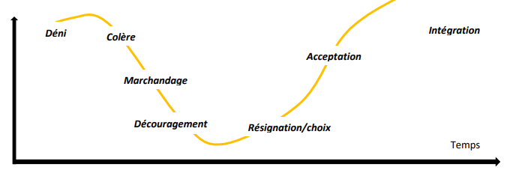
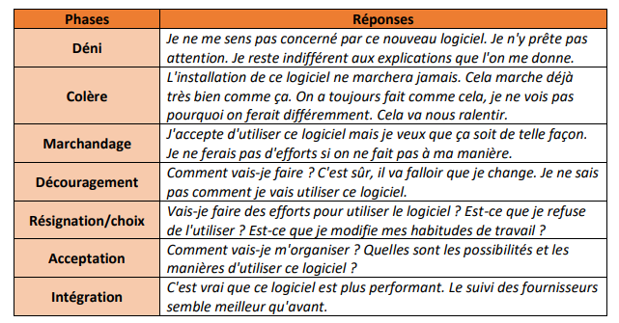
L’HUMAIN AU CŒUR DU CHANGEMENT
Courbe de deuil ou courbe de Kubler-Ross
Mise en situation des différentes phases de la courbe Kubler-Ross dans une entreprise qui cherche à mettre en place un nouveau logiciel de gestion de ses fournisseurs
Notes:
Le Déni : Cette phase se produit lors de l'annonce du changement. L'individu n'est pas préparé et refuse d'accepter la réalité, c’est-à-dire qu'un changement va se produire.
La Colère : Une fois sorti de la phase de déni, l'individu manifeste souvent sa colère (souvent associée à la peur de l'inconnu). Il argumente, fait preuve de mauvaise volonté, voir même menace. C'est au cours de cette phase qu'à lieu la résistance au changement. Déni Colère Marchandage Découragement Résignation/choix Acceptation Intégration Figure 4 : Courbe de Kubler-Ross Temps 4 Le Marchandage : L'individu marchande pour être moins touché par le changement ou pour qu'il ait moins à s'investir. Il peut aussi exiger des contreparties pour s'impliquer. Le Découragement : L'individu prend conscience que le changement est inévitable et qu'il n'y a plus de possibilité de retour en arrière. Il n'y a plus de motivation et d'énergie pour résister ou pour marchander. La Résignation / le Choix : C'est la phase charnière pour l'individu, c'est à ce moment qu'il décide s'il va faire partie ou non du changement, il choisit d'y prendre part ou non. L'Acceptation : Le changement est finalement accepté et l'individu renonce à l'ancienne situation. La motivation augmente et il commence à voir l'avenir. L'Intégration : L'individu prend conscience de l'utilité du changement et voit la finalité de celui-ci. Son implication, ses performances tendent à s'améliorer et il regarde vers l'avenir. La mise en situation ci-dessous va permettre d'illustrer les phases successives décrites précédemment. Cette mise en situation est la suivante : Une entreprise cherche à mettre en place un nouveau logiciel de gestion de ses fournisseurs :

Slide 15
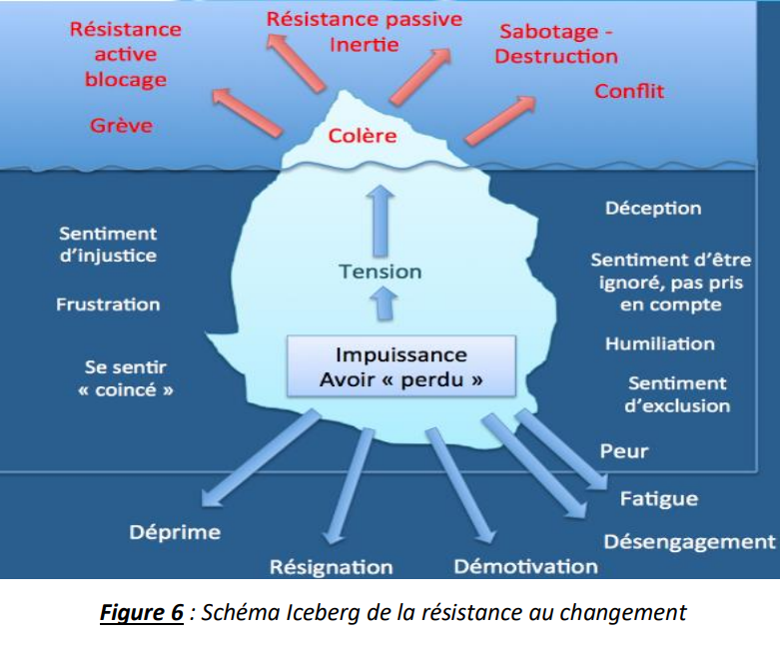
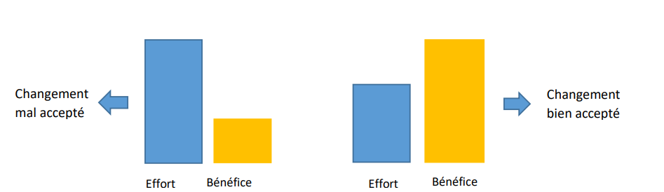
PROBLEMATIQUE DU CHANGEMENT
Plutôt que de la considérer comme un obstacle, comprendre les raisons de cette résistance peut la transformer en avantage
1 - LA RESISTANCES AU CHANGEMENT
La résistance au changement est un ensemble de réaction face aux contexte de changement. Les manifestions sont la réticence et la peur de l’inconnu. Il sera question d’apaiser les craintes en pleine phase de transistion entre la situation initiale et la situation finale
La résistance vient souvent du fait que l'individu a une méconnaissance du but et de la finalité du changement. Il ne sait pas s'il sera gagnant ou perdant de ce changement et sa motivation sera moindre. Il évaluera alors le rapport bénéfice/effort
Représentation de l'acceptation du changement en fonction du rapport bénéfice/risque
Schéma iceberg de la résistance au changement
Notes:
La mise en place du changement, dans une structure/système peut être difficile à effectuer pour différentes raisons. Ici certains facteurs perturbent la conduite du changement de manière générale.
Ies résistances aux changement font partir intégrante du processus du changement
La résistance au changement est une composante centrale et qui est régulièrement retrouvée dans la conduite du changement, celle-ci est liée au facteur humain. Les sources de cette résistance sont variées et peuvent freiner ou compromettre un projet. Elle doit donc être comprise et gérée pour mener à bien le changement en entreprise.
La résistance se matérialise de différentes manières et son apparition résulte le plus souvent de facteurs sous-jacents comme l'illustre la figure.
Des facteurs importants de résistance au changement:
Ancienneté et l’expérience des employés: sont souvent moins enclins à changer. Des affirmations telles que : "On a toujours fait comme ça" ou "Cela marche très bien comme ça" traduisent généralement le fait que les individus ne sont pas sensibilisés aux changements et qu’ils veulent conserver leurs habitudes de travail (sans quitter leur zone de confort)
Selon la nature du changement, la résistance des individus est aussi plus importante. Plus le changement est important (restructuration, refondation…) et rapide, plus les risques de résistance seront élevés Par exemple, la mise en place d'un nouvel enregistrement qualité sera plus aisée que la mise en place d'un nouveau système traçabilité. En effet, l'implication et les efforts à fournir par les individus ne sont pas les mêmes
Il est à noter que les niveaux de qualification et hiérarchique des individus ont également une influence sur la probabilité à résister. En effet, certaines personnes qualifiées (chefs d'équipe, cadres…) ont plus souvent été sensibilisées et confrontées à des situations de changement. De ce fait, ces personnes appréhendent généralement mieux les projets de changement.
la culture de l'entreprise. Si une entreprise a réalisé très peu de changements au cours de son existence, si elle a utilisé des techniques de management inadaptées ou si elle a peu valorisé le rôle du service qualité, le risque de résistance au changement pourra être plus élevé

Slide 16
PROBLEMATIQUE DU CHANGEMENT
2- L’IMPLICATION DE LA DIRECTION :
L'implication de la direction et de la hiérarchie dans l'entreprise est un élément très important pour les services qualité, lorsqu'ils souhaitent mettre en place et piloter des changements.
L'engagement de la direction permet de donner de la crédibilité et de la légitimité au changement auprès des employés de l'entreprise. De cette façon, le changement sera mieux accepté par le personnel car cela envoie le message que la direction valorise le projet de changement du service qualité et le met au centre de ses préoccupations.
A l'inverse, si la hiérarchie n'est pas impliquée ou ne soutient pas les projets du service qualité, il sera beaucoup plus difficile de conduire le changement et d'être crédible auprès des personnes.
En effet, cela envoie le message que la direction n'est pas impliquée et ne croît pas aux projets.
Cela crée de la résistance pour les futurs projets de changement.
Notes:
Ies résistances aux changement font partir intégrante du processus du changement
La résistance au changement est une composante centrale et qui est régulièrement retrouvée dans la conduite du changement, celle-ci est liée au facteur humain. Les sources de cette résistance sont variées et peuvent freiner ou compromettre un projet. Elle doit donc être comprise et gérée pour mener à bien le changement en entreprise. La résistance au changement peut se matérialiser de différentes manières et son apparition résulte le plus souvent de facteurs sous-jacents comme l'illustre la figure
Des facteurs importants de résistance au changement:
Ancienneté et l’expérience des employés: sont souvent moins enclins à changer. Des affirmations telles que : "On a toujours fait comme ça" ou "Cela marche très bien comme ça" traduisent généralement le fait que les individus ne sont pas sensibilisés aux changements et qu’ils veulent conserver leurs habitudes de travail (sans quitter leur zone de confort)
Selon la nature du changement, la résistance des individus est aussi plus importante. Plus le changement est important (restructuration, refondation…) et rapide, plus les risques de résistance seront élevés Par exemple, la mise en place d'un nouvel enregistrement qualité sera plus aisée que la mise en place d'un nouveau système traçabilité. En effet, l'implication et les efforts à fournir par les individus ne sont pas les mêmes
Il est à noter que les niveaux de qualification et hiérarchique des individus ont également une influence sur la probabilité à résister. En effet, certaines personnes qualifiées (chefs d'équipe, cadres…) ont plus souvent été sensibilisées et confrontées à des situations de changement. De ce fait, ces personnes appréhendent généralement mieux les projets de changement.
la culture de l'entreprise. Si une entreprise a réalisé très peu de changements au cours de son existence, si elle a utilisé des techniques de management inadaptées ou si elle a peu valorisé le rôle du service qualité, le risque de résistance au changement pourra être plus élevé

Slide 17
PLAN
DEFINITIONS
POURQUOI LA CONDUITE DU CHANGEMENT?
L’HUMAIN AU CŒUR DU CHANGEMENT
NORMES ET MODELES
LES ETAPES CLES DE LA CDC
LES ACTEURS ET LES OUTILS DE LA CDC

Slide 18
NORMES ET MODELES DE LA CDC
ITIL (Change Enablement): processus de gestion des changements en production—évaluation des risques, approbations, planification, communication
COBIT: gouvernance SI—alignement stratégique, contrôle, performance
Lewin: avec l’approche du dégel – changement - regel
Prosci ADKAR: modèle d’adoption—Awareness, Desire, Knowledge, Ability, Reinforcement
Kotter (8 étapes): urgence, coalition, vision, communication, empowerment, quick wins, consolidation, ancrage culturel.
Notes:
ITIL passe de « Change management » pour ITIL3 à « Change enablement » pour ITL4 , AVEC pour objectifs maximiser le nombre de changemnt réussis en évaluant correctement les risques et en gérant le calendrier de changement – on ne cherche plus à « contrôler » ou à freiner (vision buraucartique), mais à faciliter le flux de changement pour soutenir l’agilité
ITIL 4 introduit une pratique dédiée « Organizatonal Change Manager » qui est la gestion du changement organisationnel, focus sur les individus et la culture.
ITIL reconnait que même si la technologie est prête, le projet échouera si les gens ne changent pas leur comportement
Les activités clés de la CDC selon ITIL:
sPONSORSHIP, les leaders doivent soutenir le changement
Communication: donner du sens et expliquer les bénéfices
Formation: donner des compétences nécessaires
Gestion de résistance: identifier et lever les freins humains
ITIL active en parallèle les deux leviers, technique (enablements) pour que le système fonctionne et le levier humain pour que le système soit utilisé

Slide 19
PLAN
DEFINITIONS
POURQUOI LA CONDUITE DU CHANGEMENT?
L’HUMAIN AU CŒUR DU CHANGEMENT
NORMES ET MODELES
LES ETAPES CLES DE LA CDC
LES ACTEURS ET LES OUTILS DE LA CDC

Slide 20
LES ETAPES DE LA CONDUITE DU CHANGEMENT
Pour mener à bien une transformation aujourd'hui, la démarche se structure généralement en quatre grandes phases itératives.
Phase de Diagnostic et de Cadrage
Phase de Stratégie et de Planification
Phase d'Accompagnement et de Déploiement
Phase de Pérennisation et d'Ancrage
Notes:
Pour conduire le changement dans un projet SI, il est indispensable de bien structurer son processus, du début à la fin. Pour le mener à son terme, voici les principales étapes de la conduite du changement recommandées.
L’état de l’art repose sur une synthèse de modèles académiques classiques (Lewin, Kotter) et de méthodologie agile contemporaines (ADKAR, ITIL4)

Slide 21
LES ETAPES DE LA CONDUITE DU CHANGEMENT
Phase de Diagnostic et de Cadrage
Analyse d'impact : Identifier précisément ce qui change (processus, outils, culture) et qui est impacté
Cartographie des parties prenantes : Identifier les alliés, les opposants potentiels et les influenceurs.
Définition de la vision : Pourquoi change-t-on ? L'état de l'art insiste sur le "Why" (le sens) plutôt que sur le "How" (la technique).
Notes:
Avant d'agir, il est crucial de comprendre le terrain (le point de départ et la culture de l'organisation).
Létat de l’art insiste sur l’importance de ne pas sauter cette étape stratégique

Slide 22
LES ETAPES DE LA CONDUITE DU CHANGEMENT
Phase de conception de la stratégie (planifier)
Plan de communication : Il doit être bidirectionnel (écouter autant que parler) et multicanal
Dispositif de formation : Adapter les parcours selon les profils d'utilisateurs.
Notes:
Ici on définit les leviers qui seront utilisés
Le model ADKAR est requis pour structurer l’accompagnement indivuduelle
Plan de communication, passer d’une logique d’information descendante à une logique de conversation bilatérale.
Il est stratégique, segmenté et interactif. L'objectif est de faire passer les collaborateurs de la simple information à l'adhésion.
'état de l'art en communication organisationnelle suggère qu'un collaborateur doit entendre un message 7 fois sous 3 formes différentes pour l'intégrer pleinement. Ne craignez donc pas la répétition, tant que vous variez le format !
Plan de formation: définir les compétences pour que les commaborateurs soient capable de changer

Slide 23
LES ETAPES DE LA CONDUITE DU CHANGEMENT
Phase d’implémentation (Accompagner)
Engagement des managers : Le management intermédiaire est le pivot. Ils doivent être les premiers convaincus pour rassurer leurs équipes.
Générer et célébration des "Quick Wins" : Obtenir des victoires rapides et visibles pour prouver que le changement fonctionne et maintenir la motivation.
Soutien individualisé : Mise en place de coachings ou de permanences pour traiter les résistances individuelles.
Notes:
L’approche ici s’inspire du modele de John KOTTER
Les uick wins maintiennent la motivation, il faut montere les resultats conrets et poitifs des la première semaine
- Soutien individuel: identifier les freins et les traiter immédiatement pour éviter l’enlissement

Slide 24
LES ETAPES DE LA CONDUITE DU CHANGEMENT
Phase d’Ancrage et de pilotage
Mesure de l'adoption : Utiliser des indicateurs (KPI) de performance mais aussi de satisfaction et de taux d'usage de nouveaux outils, la mesure du suivi des progrès, feedback des employés
Renforcement: valoriser les nouveaux comportements et corriger les retours aux anciennes habitudes (le Refreeze de Lewin)
Célébration: marquer officielement la fin de la transition pour passer à une phase de stabilité
Notes:
Un changement n’est terminé que lorsqu’il devient la nouvelle norme
Une erreur classique est de s'arrêter une fois l'outil lancé. L'état de l'art recommande de stabiliser le changement.

Slide 25
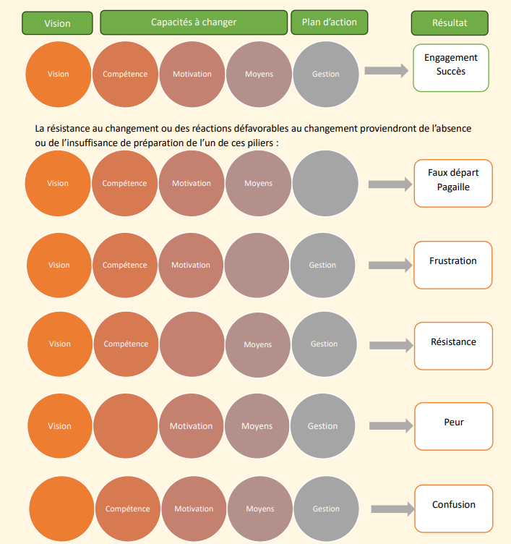
Le modèle Lippitt-Knoster, model diagnostic de la réussite de la CDC
Notes:
Le modèle de Lippitt-Knoster (ou Modèle Knoster) est un cadre de gestion du changement qui identifie 6 à 7 composantes clés nécessaires pour qu'un changement organisationnel complexe réussisse, aidant à diagnostiquer les problèmes et à planifier les actions
Le schéma repose sur cinq piliers : Vision, Compétence, Motivation, Moyens, Gestion. La communication et le suivi sont des leviers transversaux qui renforcent chacun des cinq piliers.
Slide de conclusion : Pourquoi ce schéma est stratégique
Titre suggéré : “Un outil simple pour éviter les échecs”
Ce schéma est un outil de diagnostic rapide : il permet d’identifier les failles dans la préparation du changement.
Il peut être utilisé en atelier de cadrage avec les parties prenantes pour co-construire les plans d’action.
Il rappelle que le changement est un système : si un seul pilier est négligé, l’ensemble peut s’effondrer.

Slide 26
PLAN
DEFINITIONS
POURQUOI LA CONDUITE DU CHANGEMENT?
L’HUMAIN AU CŒUR DU CHANGEMENT
NORMES ET MODELES
LES ETAPES CLES DE LA CDC
LES ACTEURS ET LES OUTILS DE LA CDC

Slide 27
LES ACTEURS ET LES OUTILS
OUTILS DE DIAGNOSTIC ET D’ANALYSE
Analyse d’impacts
Cartographie des parties prenantes
Entretiens qualitatifs
Analyse de la culture organisationnelle

Slide 28
LES ACTEURS ET LES OUTILS
OUTILS DE COMMUNICATION
Plan de communication
Newsletters
Réunions d’information
Vidéos managériales
Notes:
La communication doit être continue, ciblée et bidirectionnelle

Slide 29
LES ACTEURS ET LES OUTILS
OUTILS D’ACCOMPAGNEMENT ET FORMATION
Formations présentielles et digitales
Coaching managérial
Ateliers participatifs
Learning by doing
Communautés de pratiques
Notes:
La communication doit être continue, ciblée et bidirectionnelle

Slide 30
LES ACTEURS ET LES OUTILS
OUTILS DE GESTION DE RESISTANCE
Iceberg de la résistance
Courbe de Kübler-Ros
sAteliers d’expression
Médiation managériale
Notes:
La résistance est accompagnée en lieu et place de la combattre

Slide 31
LES ACTEURS ET LES OUTILS
OUTILS DE PILOTAGE ET DE MESURE
Indicateurs d’adoption
KPIs humains
Enquêtes post-déploiement
Feedback continu
Notes:
La résistance est accompagnée en lieu et place de la combattre

Slide 32
LES ACTEURS ET LES OUTILS
Implication des parties prenantes
Les collaborateurs d'une organisation, impliqués dans la réalisation d'un projet, sont souvent des acteurs clés de son succès ou, au contraire, peuvent être à l’origine de son échec.
Ils sont généralement ceux qui mettront en œuvre de nouveaux modes de fonctionnement, ou utiliseront de nouveaux outils.
Leur bonne implication est donc fondamentale
Notes:
Selon le Project Management Institute (PMI), une partie prenante est "Un individu, un groupe ou une organisation qui peut affecter, être affecté ou se percevoir comme étant affecté par une décision, une activité ou un résultat d'un projet".
La conduite du changement est aujourd’hui une démarche collective, outillée et pilotée, où la combinaison des acteurs (sponsor, managers, collaborateurs) et des outils (diagnostic, communication, accompagnement, mesure) constitue le principal levier de réussite des transformations organisationnelles.

Slide 33
EXEMPLE D ’IMPLEMENTATION D’UN NOUVEAU LOGICIEL ERP
ACTEURS
OUTILS

Slide 34
CONCLUSION
Quelle que soit la performance technique ou l'avancé technologique qu'apporte un projet, si les utilisateurs n'adhèrent pas au changement, le projet échoue inévitablement
La conduite du changement est aujourd’hui une démarche collective, outillée et pilotée, où la combinaison des acteurs (sponsor, managers, collaborateurs) et des outils (diagnostic, communication, accompagnement, mesure) constitue le principal levier de réussite des transformations organisationnelles.

Slide 35
MERCI POUR VOTRE AIMABLE ATTENTION

